Slide 1
ПРЕЗЕНТАЦИЯ
Подготовила: Морозова А.В.,
воспитатель I кк
Средняя группа

Slide 3
Посадила бабка Фёкла в огороде лук и свёклу,
А весёлый дед Митрошка посадил чеснок с картошкой,
Внучка тоже угодила, бобы с фасолью посадила,
И для козочки овёс нам весёлый гном принёс,
Посадил он нам бархотки и ещё цветов «красотки»,
И клубники целый воз добрый ёжик нам привёз,
Словно полосатый «туз», уж совсем созрел арбуз,
А из зелёненьких усов взойдёт много огурцов.
Очень скоро весь взойдёт наш чудо огород!
Сварим супчик и компот – много ждёт нас всех хлопот!

Slide 4
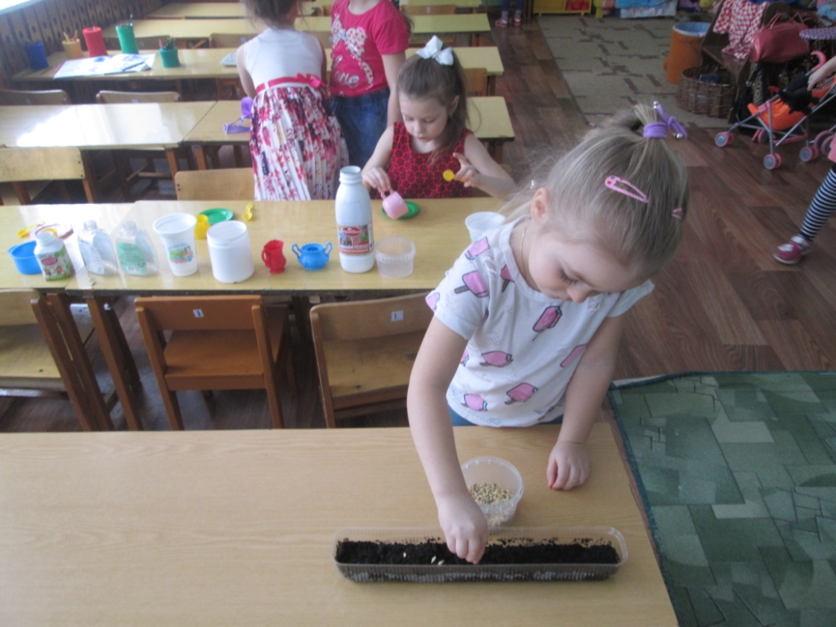
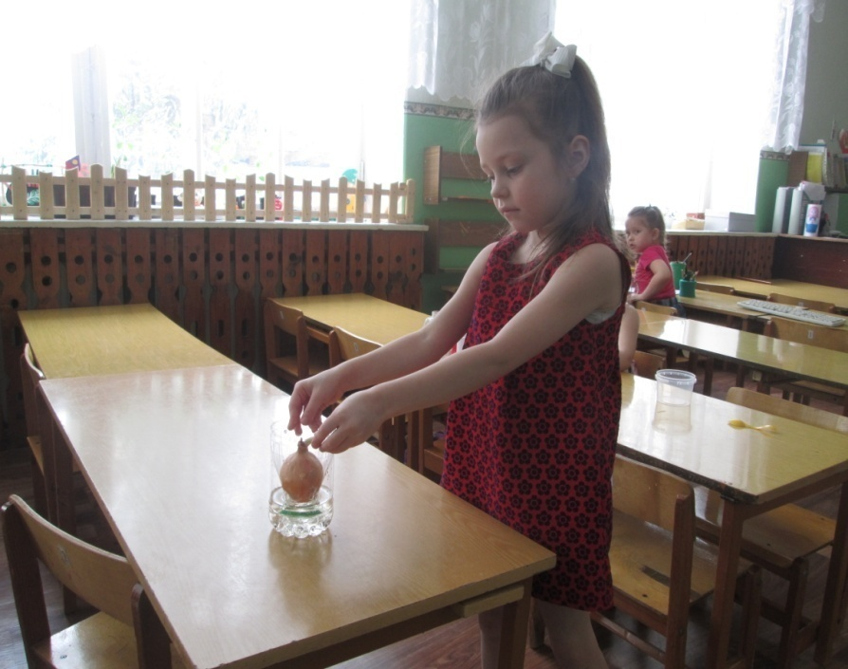

Slide 5
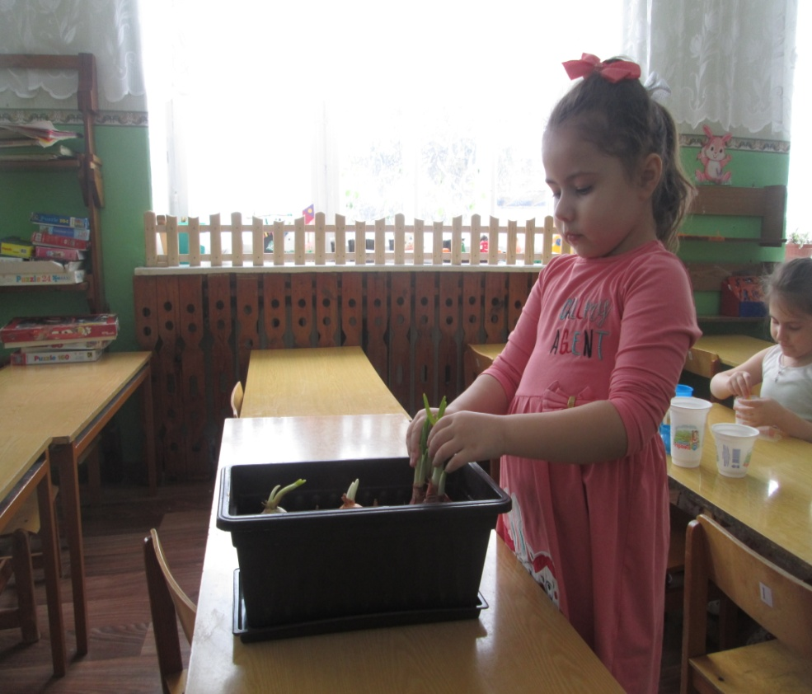
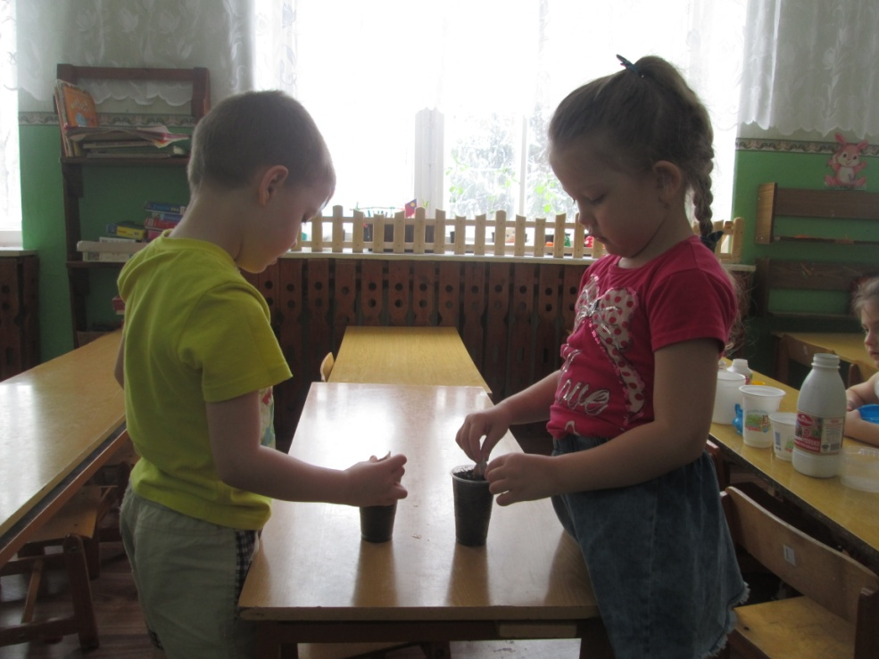

Slide 6
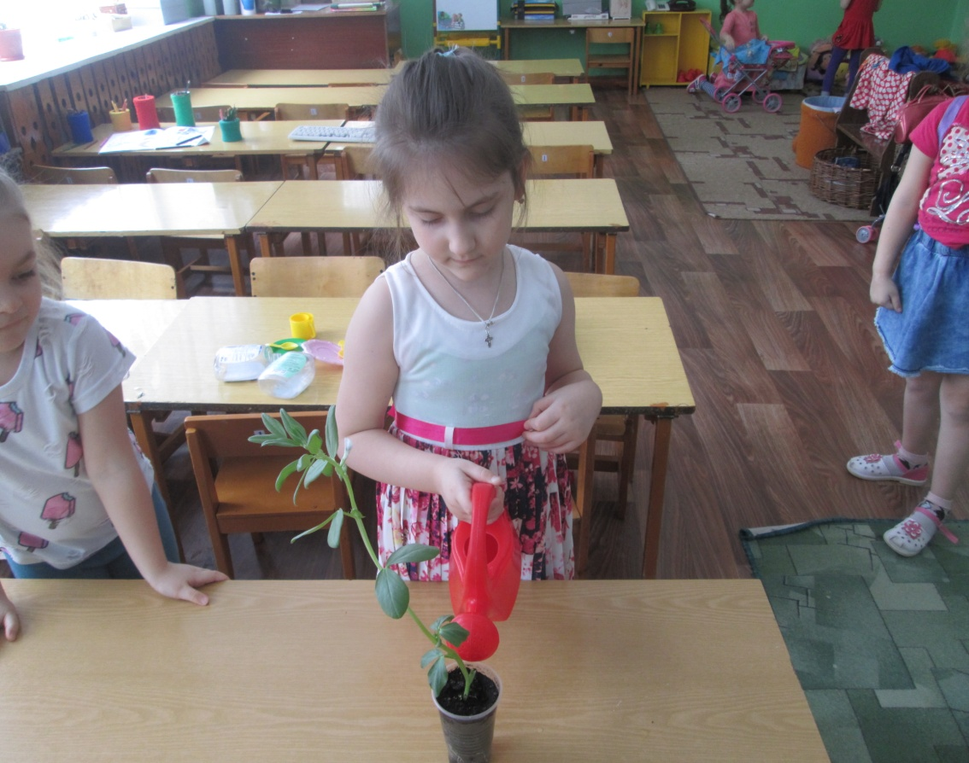
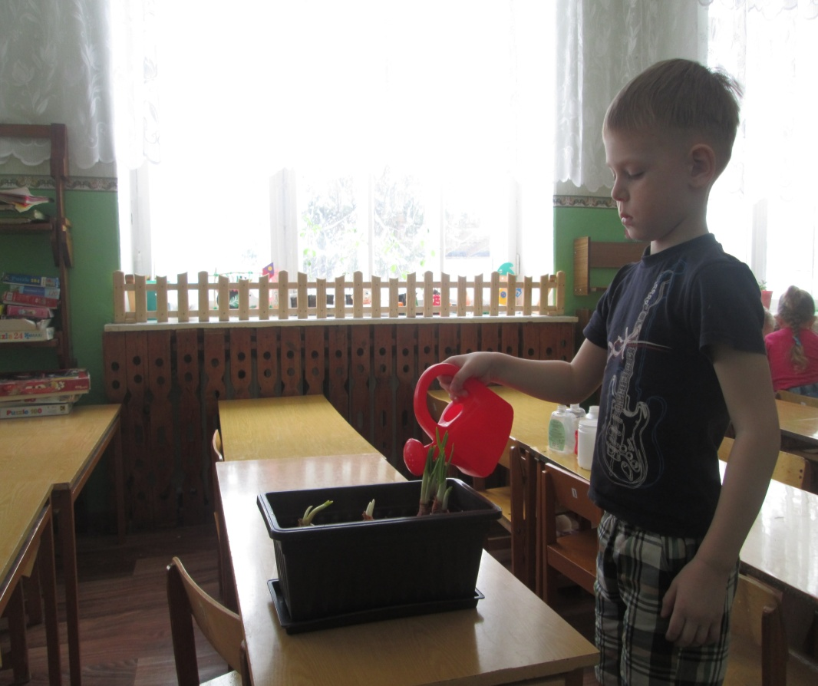

Slide 7
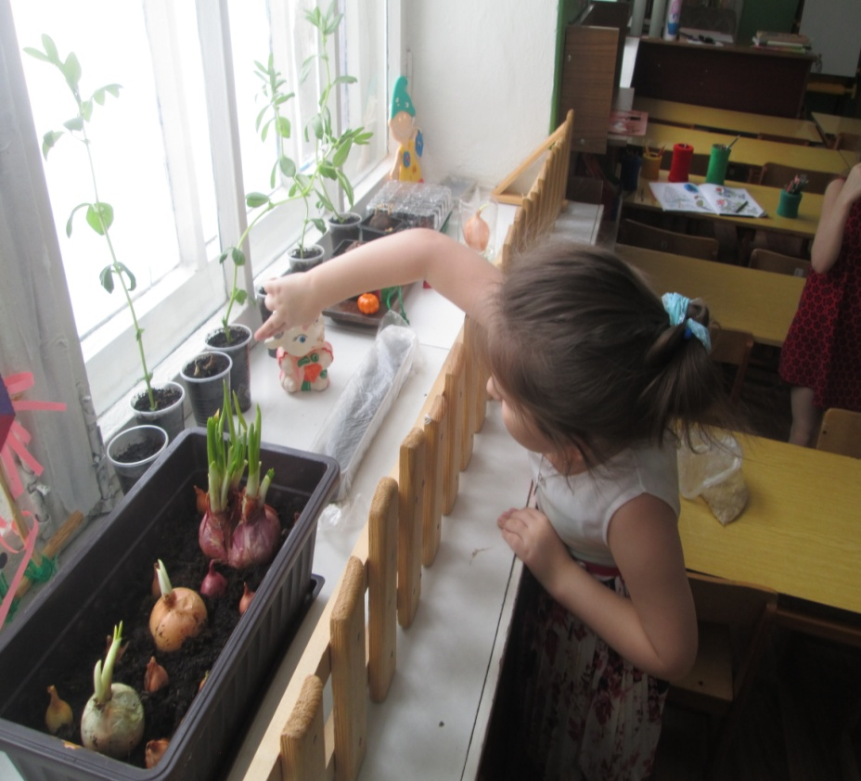
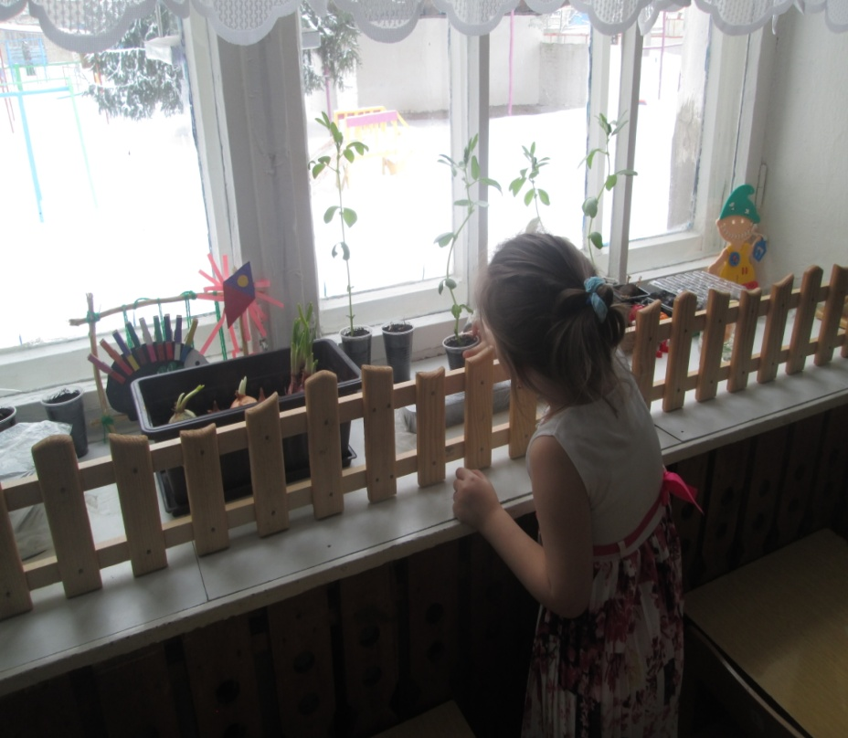

Slide 8
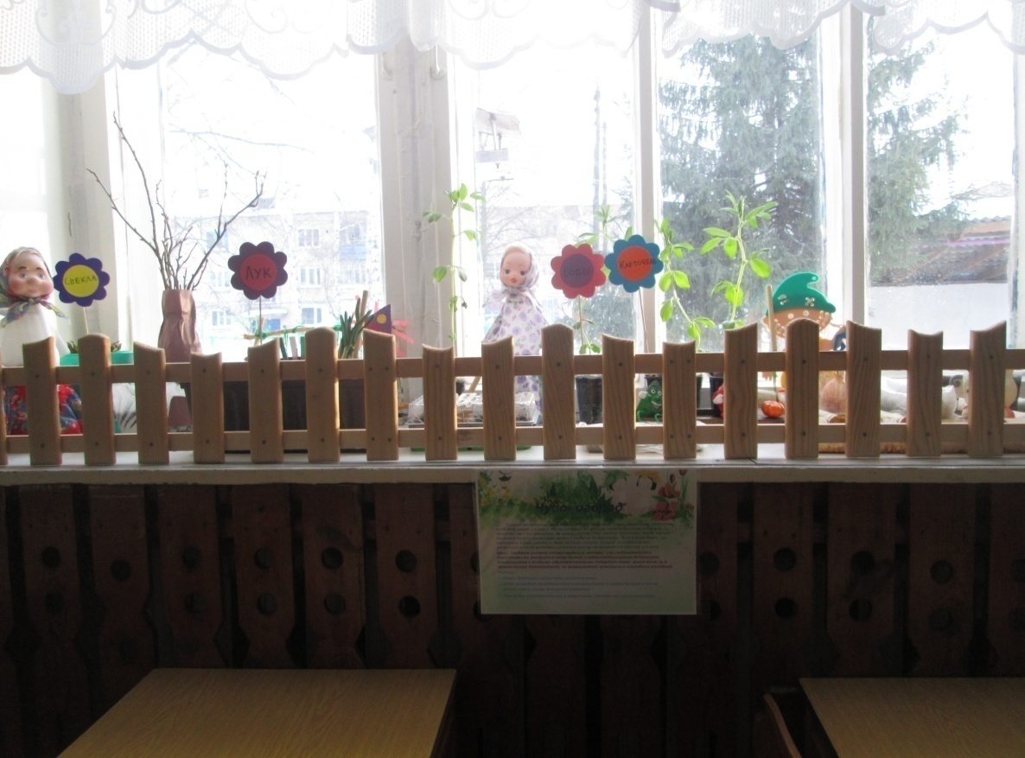
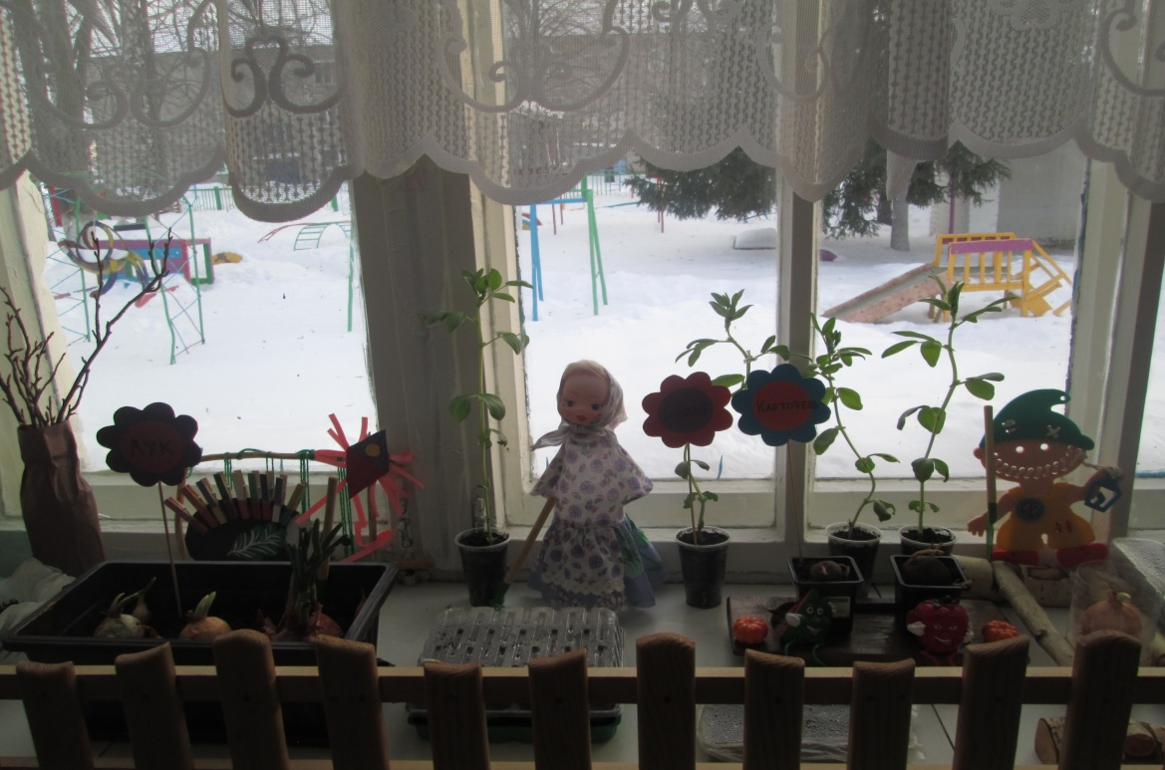

Slide 9
